Slide 1

HĐTN 2
Chủ đề 6:
Quê hương em
Tuần 21

Slide 2


Slide 3


Đóng vai một hướng dẫn viên du lịch. Hãy giới thiệu với các bạn về một cảnh đẹp ở nơi em đang sống.

Slide 4


Ấn để đến trang sách

Slide 5

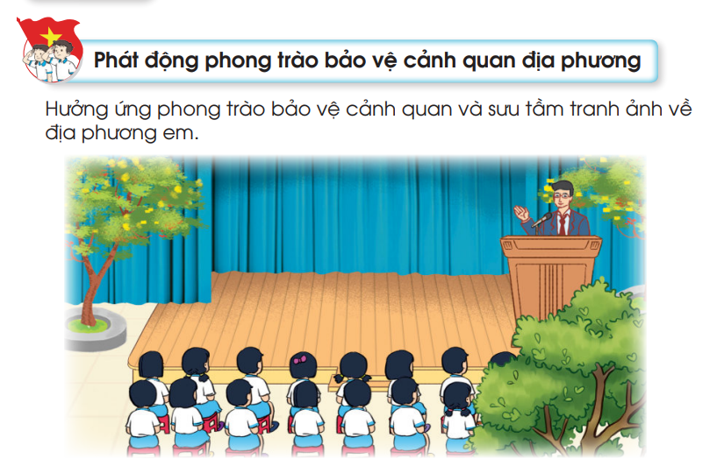

Slide 6

Ấn để đến trang sách

Slide 7

01
Giới thiệu cảnh quan địa phương

Slide 8
01
02
Các nhóm tập hợp những tranh ảnh đã sưu tầm.
TRIỂN LÃM TRANH ẢNH
Các nhóm trưng bày tranh ảnh về cảnh quan địa phương tại các vị trí được phân.
03
Các nhóm đi xem tranh ảnh của nhóm khác.

Slide 9

TỔ CHỨC “TRIỄN LÃM TRANH ẢNH SƯU TẦM”

Slide 10

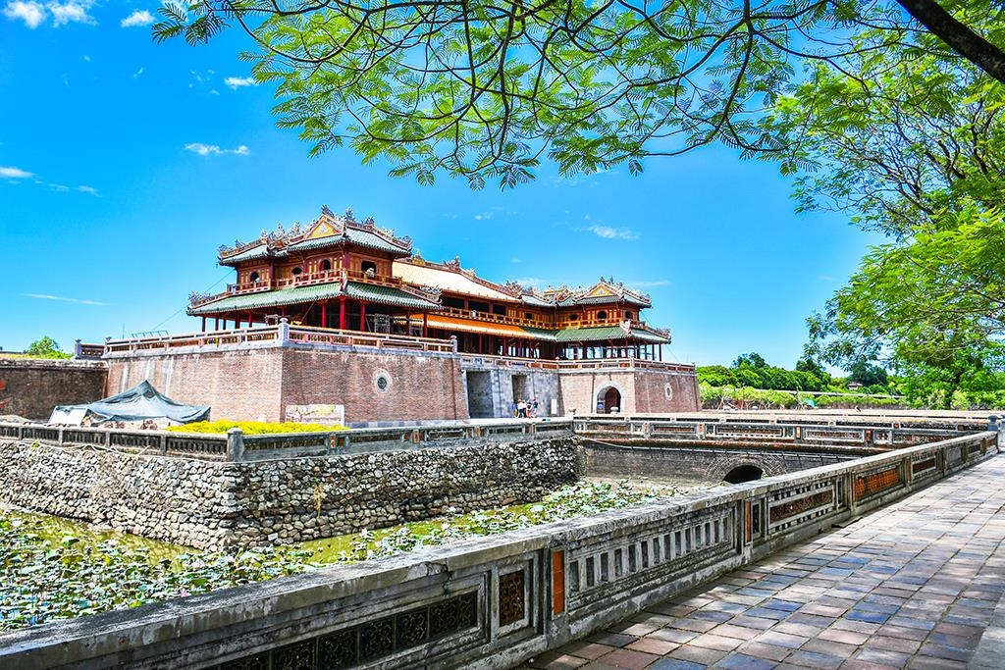

Từng nhóm giới thiệu về ý tưởng trưng bày tranh ảnh của nhóm mình và giới thiệu cụ thể về cảnh quan địa phương trong các bức tranh ảnh đó.

Slide 11


Các nhóm khác đặt câu hỏi cho nhau về cảnh quan trong các bức tranh ảnh.

Slide 12
Mỗi vùng miền trên đất nước Việt Nam thân yêu của chúng ta đều có rất nhiều cảnh quan đẹp. Mỗi cảnh quan có một vẻ đẹp riêng, thể hiện đặc trưng và những nét văn hoá riêng của từng vùng miền.

Slide 13
02
Sáng tạo bộ sưu tập tranh ảnh về quê hương em

Slide 14
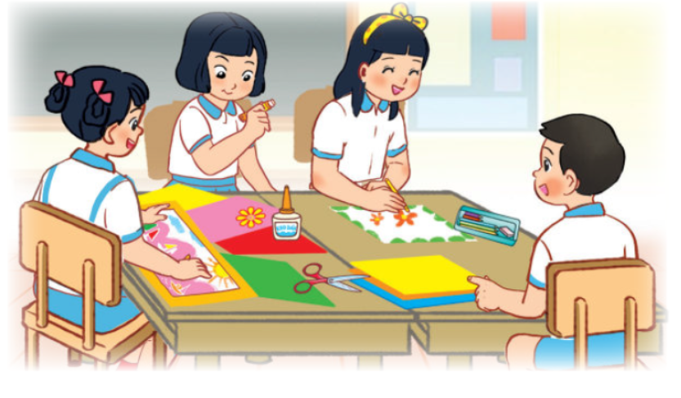



HOẠT ĐỘNG NHÓM
4 – 6 bạn
Các nhóm sử dụng những đồ dùng cần thiết (kéo, bút, hồ dám giấy màu,...) để tạo ra bộ sưu tập tranh ảnh về quê hương.

Slide 15
Thảo luận để lên ý tưởng sắp xếp tranh ảnh thành một bộ sưu tập.
Lựa chọn, sắp xếp tranh ảnh đã sưu tầm theo ý tưởng đã lên.
Gợi ý
Các nhóm chuẩn bị các vật dụng cần thiết như kéo, giấy màu, bút màu, hồ dán, ghim bấm, dây buộc, móc treo,...để trang trí bộ sưu tập.
Các nhóm thống nhất đặt tên cho bộ sưu tập hoặc viết lời giới thiệu về bộ sưu tập tranh ảnh quê hương của nhóm mình.

Slide 16
THỰC HÀNH sáng tạo bộ sưu tập tranh ảnh về quê hương em

Slide 17

Các nhóm chia sẻ về bộ sưu tập tranh ảnh của mình.

Slide 18
Bộ sưu tập tranh ảnh về quê hương đã thể hiện tình yêu quê hương, đất nước của các em. Đồng thời, nó cũng cho thấy những ý tưởng sáng tạo tuyệt vời của các em. Hãy phát huy những điều đó nhé!

Slide 19

Ấn để đến trang sách

Slide 20

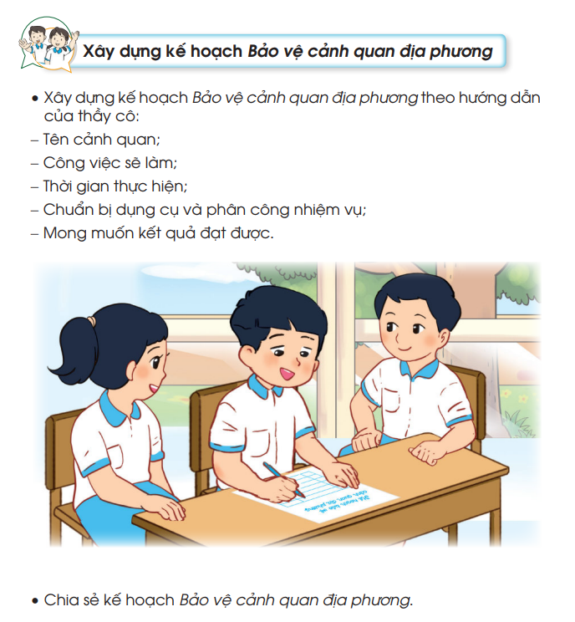

Slide 21

Ấn để đến trang sách

Slide 22

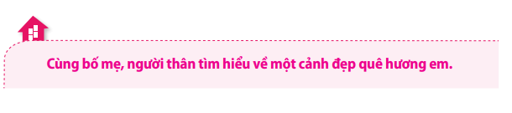

Slide 23





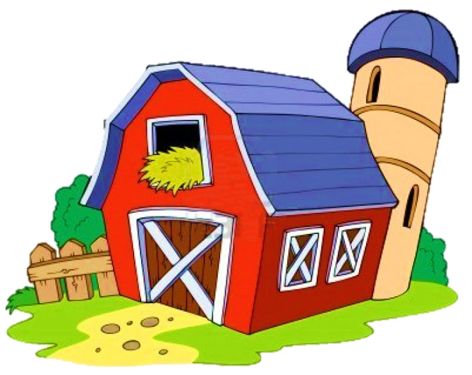







CHÓ
CHĂN CỪU
HOÀN THÀNH
Notes:
- GV bấm vào các chú cừu để mở câu hỏi, sau khi hoàn thành hết các câu hỏi, bấm vào chữ hoàn thành để chuyển nội dung tiếp theo

Slide 24


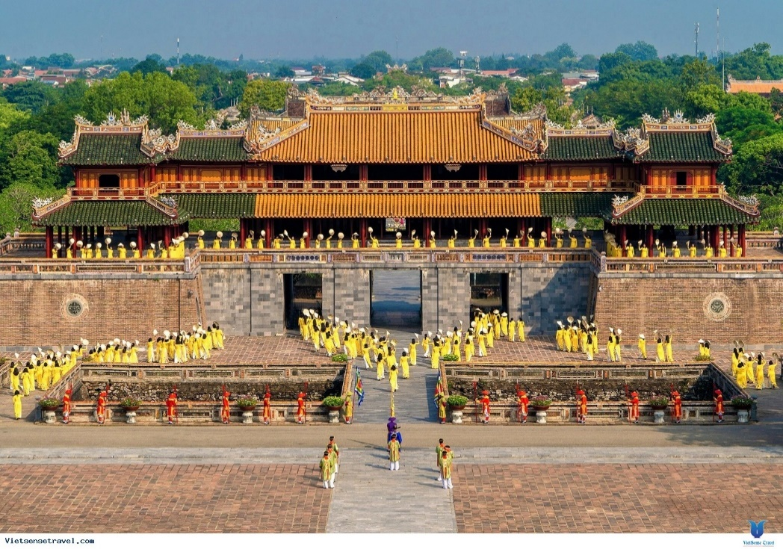

Đây là đâu?
Cố đô Huế
Notes:
- GV bấm vào vị trí bất kì để mở câu trả lời, bấm chữ Trở Về để quay lại màn chính

Slide 25
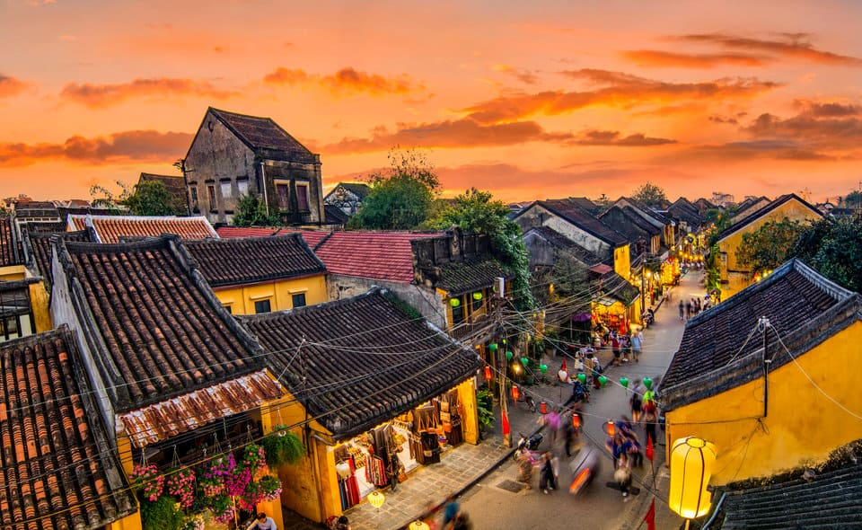
Đây là đâu?
Phố cổ Hội An
Notes:
- GV bấm vào vị trí bất kì để mở câu trả lời, bấm chữ Trở Về để quay lại màn chính

Slide 26
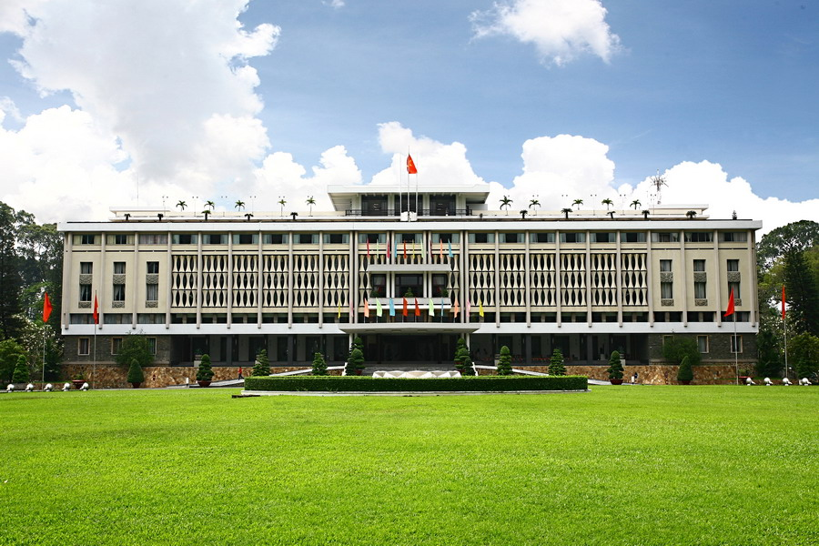
Đây là đâu?
Dinh độc lập
Notes:
- GV bấm vào vị trí bất kì để mở câu trả lời, bấm chữ Trở Về để quay lại màn chính

Slide 27
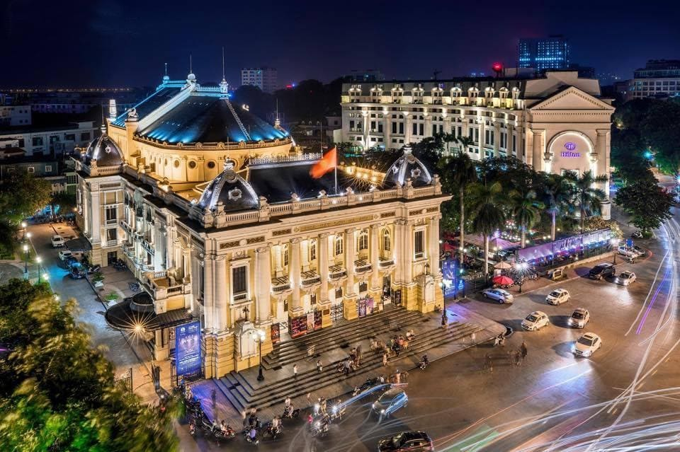
Đây là đâu?
Nhà hát lớn Hà Nội
Notes:
- GV bấm vào vị trí bất kì để mở câu trả lời, bấm chữ Trở Về để quay lại màn chính

Slide 28

HƯỚNG DẪN VỀ NHÀ
Ôn tập bài đã học
Chuẩn bị cho tiết sinh hoạt lớp theo hướng dẫn của giáo viên

Slide 29


Slide 30



Để kết nối cộng đồng giáo viên và nhận thêm nhiều tài liệu giảng dạy,
mời quý thầy cô tham gia Group Facebook
theo đường link:
Hoc10 – Đồng hành cùng giáo viên tiểu học
Hoặc truy cập qua QR code

